Slide 1
动态规划问题选讲
ditoly

Slide 2
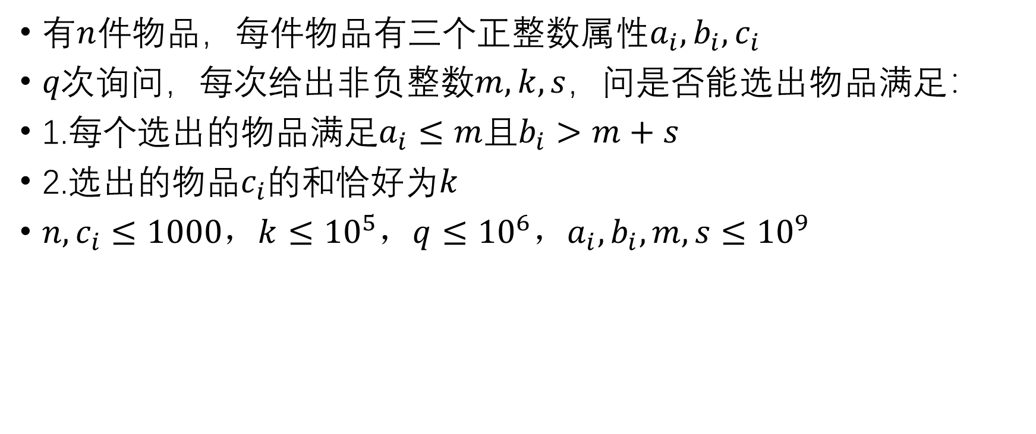
POI2012 SZA-Cloakroom
有$n$件物品，每件物品有三个正整数属性$a_{i},b_{i},c_{i}$
$q次$询问，每次给出非负整数$m,k,s$，问是否能选出物品满足：
1.每个选出的物品满足$a_{i}≤m$且$b_{i}>m+s$
2.选出的物品$c_{i}$的和恰好为$k$
$n,c_{i}≤1000，k≤{10}^{5}，q≤{10}^{6}，a_{i},b_{i},m,s≤{10}^{9}$

Slide 3

POI2012 SZA-Cloakroom
把$a离散$一下，$f(i,j)$表示选出的物品$a$不超过$i，c的$和恰好为$j$，$b最小值$的最大值
询问即查询$f(m,k)$是否大于$m+s$
时间复杂度$O(nk+q)$

Slide 4

CF1025D Recovering BST
$给出$一个长度$为n$的上升序列，问是否存在一棵二叉搜索树满足所有有边直接相连的点对的权值的$gcd$都大于$1$，且其中序遍历恰好可以得到这个序列
$n≤700，a_{i}≤{10}^{9}$

Slide 5
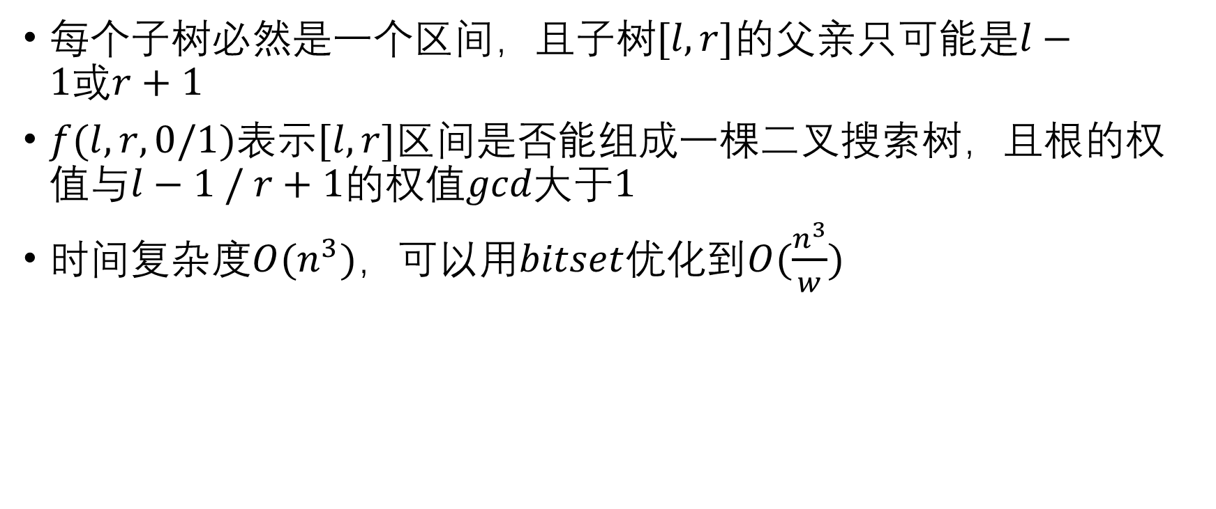
CF1025D Recovering BST
每个子树必然是一个区间，且子树$[l,r]$的父亲只可能是$l−1或r+1$
$f(l,r,0/1)$表示$[l,r]$区间是否能组成一棵二叉搜索树，且根的权值与$l−1 / r+1的$权值$gcd大于1$
时间复杂度$O(n^{3})，$可以用$bitset$优化到$O(\frac{n^{3}}{w})$

Slide 6

CF938F Erasing Substrings
给出一个长度为$n$的字符串，你需要进行$\left\lfloor \log_{2}{n}\right\rfloor 次$操作，第$i次$操作删掉一个长度为$2^{i−1}$的子串，求最后留下来的字典序最小的串
$n≤5000$

Slide 7
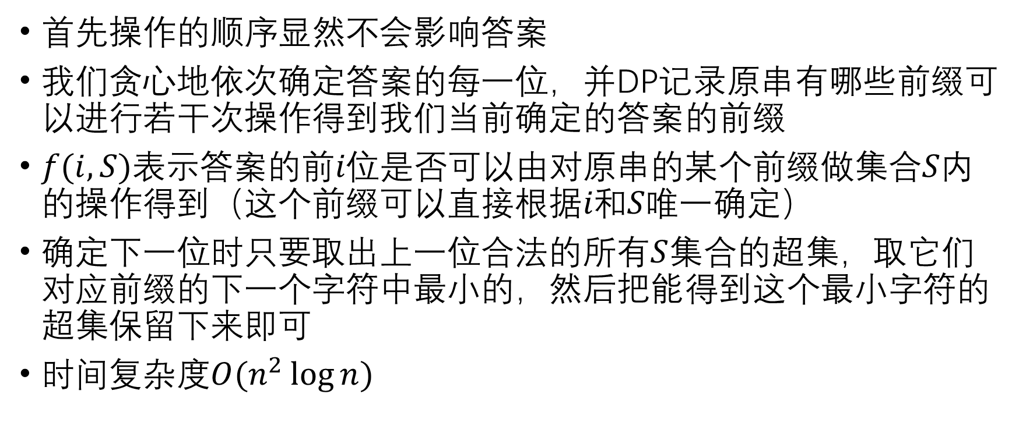
CF938F Erasing Substrings
首先操作的顺序显然不会影响答案
我们贪心地依次确定答案的每一位，并DP记录原串有哪些前缀可以进行若干次操作得到我们当前确定的答案的前缀
$f(i,S)$表示答案的前$i位$是否可以由对原串的某个前缀做集合$S内$的操作得到（这个前缀可以直接根据$i和S唯一$确定）
确定下一位时只要取出上一位合法的所有$S$集合的超集，取它们对应前缀的下一个字符中最小的，然后把能得到这个最小字符的超集保留下来即可
时间复杂度$O(n^{2}\log{n})$

Slide 8
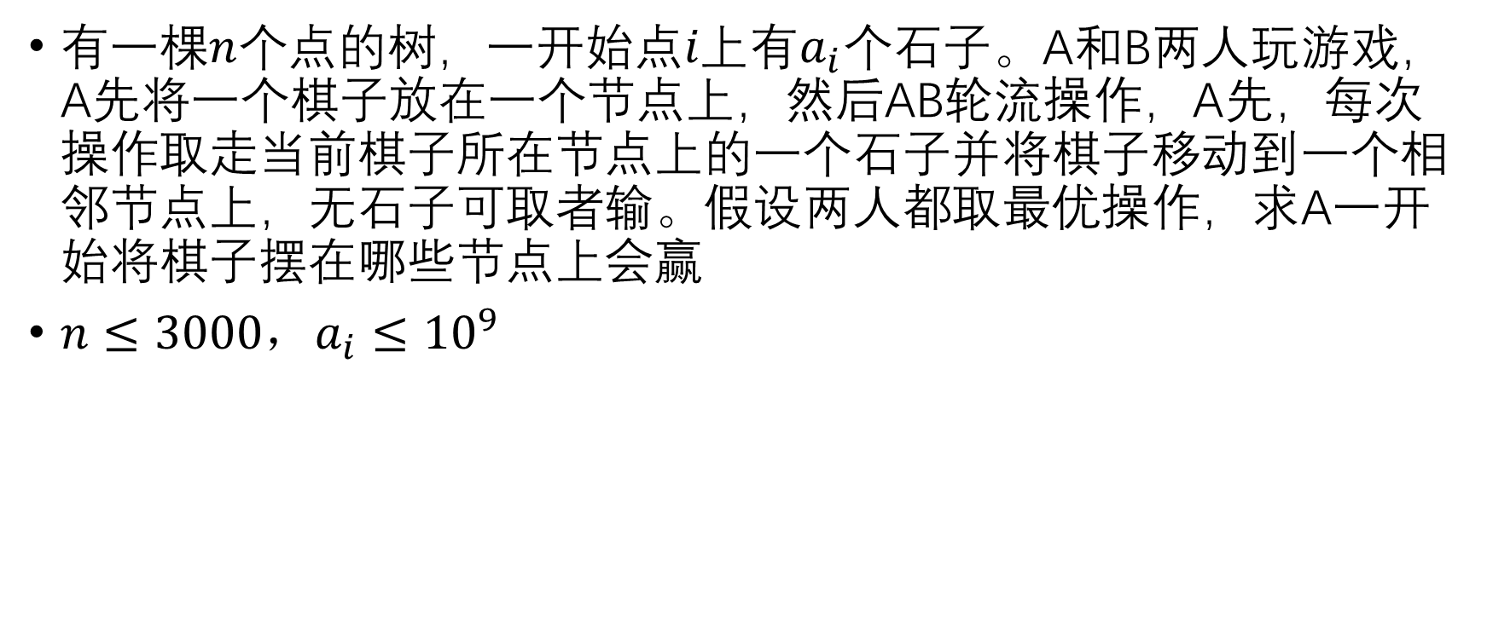
AGC010F Tree Game
有一棵$n$个点的树，一开始点$i上$有$a_{i}个$石子。A和B两人玩游戏，A先将一个棋子放在一个节点上，然后AB轮流操作，A先，每次操作取走当前棋子所在节点上的一个石子并将棋子移动到一个相邻节点上，无石子可取者输。假设两人都取最优操作，求A一开始将棋子摆在哪些节点上会赢
$n≤3000，a_{i}≤{10}^{9}$

Slide 9
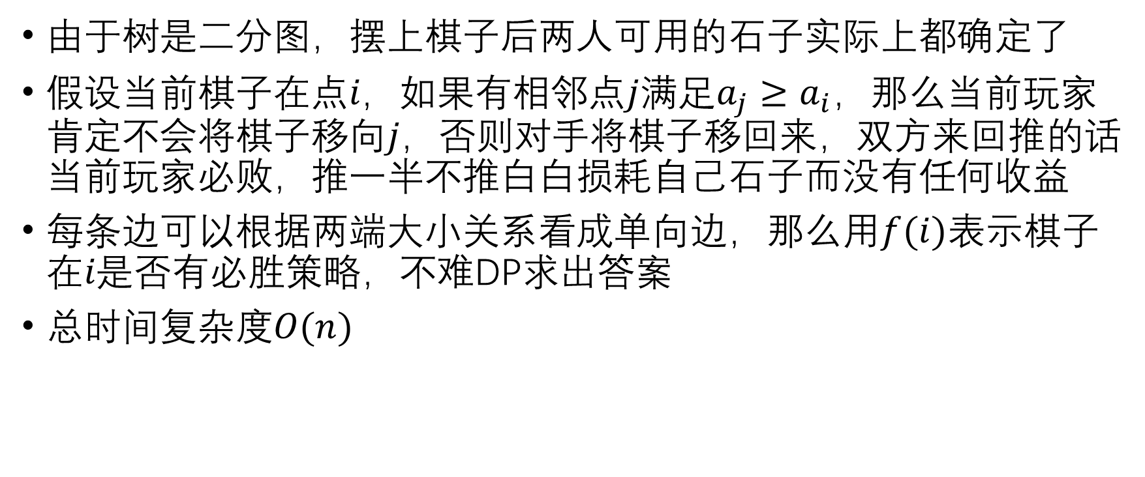
AGC010F Tree Game
由于树是二分图，摆上棋子后两人可用的石子实际上都确定了
假设当前棋子在点$i，$如果有相邻点$j满足a_{j}≥a_{i}$，那么当前玩家肯定不会将棋子移向$j，$否则对手将棋子移回来，双方来回推的话当前玩家必败，推一半不推白白损耗自己石子而没有任何收益
每条边可以根据两端大小关系看成单向边，那么用$f(i)$表示棋子在$i是否$有必胜策略，不难DP求出答案
总时间复杂度$O(n)$

Slide 10

简单计数
$n$个$[1,m]内$的整数变量，其中$i$不能连续出现超过$a_{i}次$，求方案数
${1≤a}_{i}≤n≤5000，1≤m≤{10}^{5}$

Slide 11

简单计数
$f(i,j)表示前i$个变量最后一个为$j$的方案数
$f\left(i,j\right)=\sum_{k=1}^{m}{f(i−1,k)}−\sum_{k=1}^{m}{[k≠j]·f(i−a_{j}−1,k)}$
对于$a_{j}相同$的$j$，方案数也相同，可以一起转移
时间复杂度$O(n^{2}+m)$

Slide 12
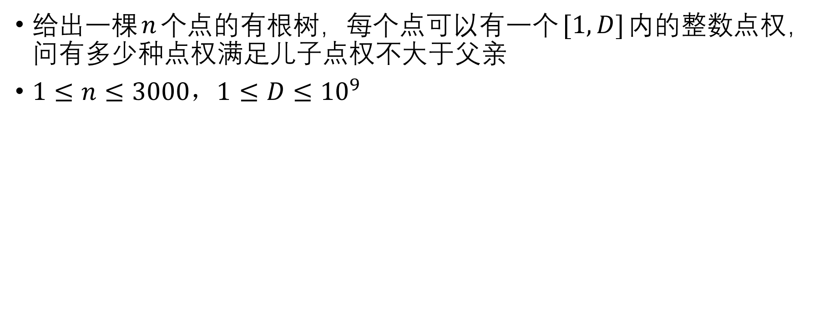
CF995F Cowmpany Cowmpensation
给出一棵$n$个点的有根树，每个点可以有一个$[1,D]$内的整数点权，问有多少种点权满足儿子点权不大于父亲
$1≤n≤3000，1≤D≤{10}^{9}$

Slide 13
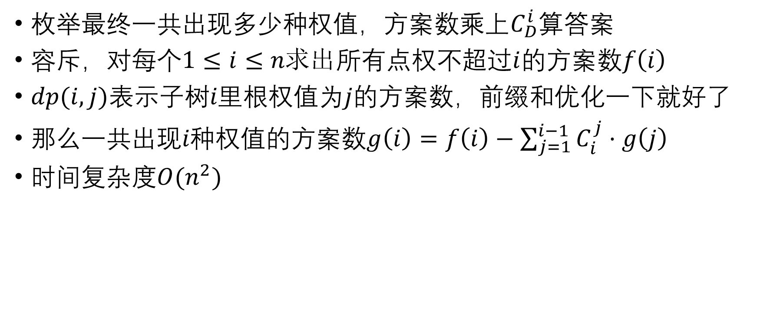
CF995F Cowmpany Cowmpensation
枚举最终一共出现多少种权值，方案数乘上$C_{D}^{i}算$答案
容斥，对每个$1≤i≤n求出$所有点权不超过$i$的方案数$f\left(i\right)$
$dp(i,j)$表示子树$i里$根权值为$j的$方案数，前缀和优化一下就好了
那么一共出现$i种$权值的方案数$g\left(i\right)=f\left(i\right)−\sum_{j=1}^{i−1}{C_{i}^{j}·g\left(j\right)}$
时间复杂度$O(n^{2})$

Slide 14

清华集训2017 某位歌姬的故事
有$n$个$[1,A]内$的整数变量，$Q条$限制，限制形如$第l_{i}$到第$r_{i}个$变量的最大值为$m_{i}，$求方案数，多组数据。
$T≤20，n≤9∗{10}^{8}，Q≤500，1≤m_{i}≤A≤9∗{10}^{8}$

Slide 15
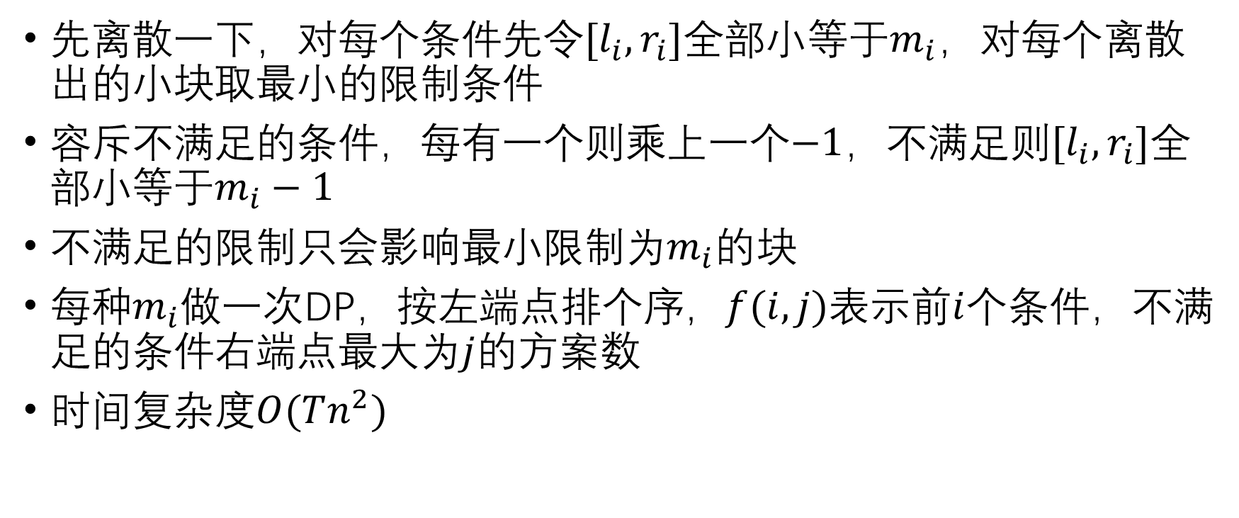
清华集训2017 某位歌姬的故事
先离散一下，对每个条件先令$[l_{i},r_{i}]$全部小等于$m_{i}$，对每个离散出的小块取最小的限制条件
容斥不满足的条件，每有一个则乘上一个$−1$，不满足则$[l_{i},r_{i}]$全部小等于$m_{i}−1$
不满足的限制只会影响最小限制为$m_{i}$的块
每种$m_{i}做一次$DP，按左端点排个序，$f(i,j)$表示前$i$个条件，不满足的条件右端点最大为$j$的方案数
时间复杂度$O(Tn^{2})$

Slide 16

CF500F New Year Shopping
有$n个$物品，第$i个$物品价格为$c_{i}$，价值为$h_{i}，$上架时间为$t_{i}$，所有物品都会在上架$p个$单位时间后下架。有$q次$询问，每次询问在$时间点a_{i}$花$b_{i}最多$能买到价值和为多少的物品，每个物品最多只能买一次，每个询问都是独立的。
$n,c_{i},h_{i},b_{i}≤4000，p,t_{i}≤10000，q,a_{i}≤20000$

Slide 17
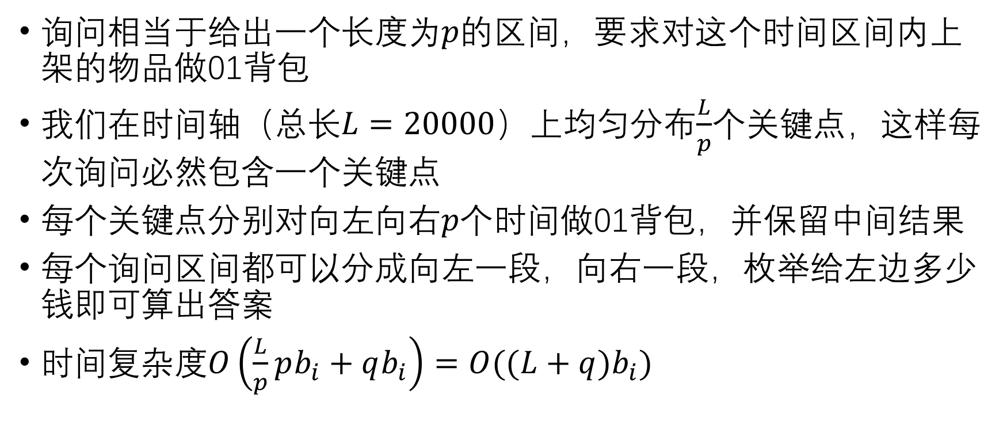
CF500F New Year Shopping
询问相当于给出一个长度为$p的$区间，要求对这个时间区间内上架的物品做01背包
我们在时间轴（总长$L=20000$）上均匀分布$\frac{L}{p}$个关键点，这样每次询问必然包含一个关键点
每个关键点分别对向左向右$p个$时间做01背包，并保留中间结果
每个询问区间都可以分成向左一段，向右一段，枚举给左边多少钱即可算出答案
时间复杂度$O\left(\frac{L}{p}pb_{i}+qb_{i}\right)=O((L+q)b_{i})$

Slide 18

AGC002F Leftmost Ball
有$n$种颜色的球，编号为$1\sim n，$每种有$k$个
将这$n∗k$个球从左到右排成一个序列，将序列中每种颜色的第一个球变成$0$，求最后能得到多少种不同的序列
$1≤n,k≤2000$

Slide 19
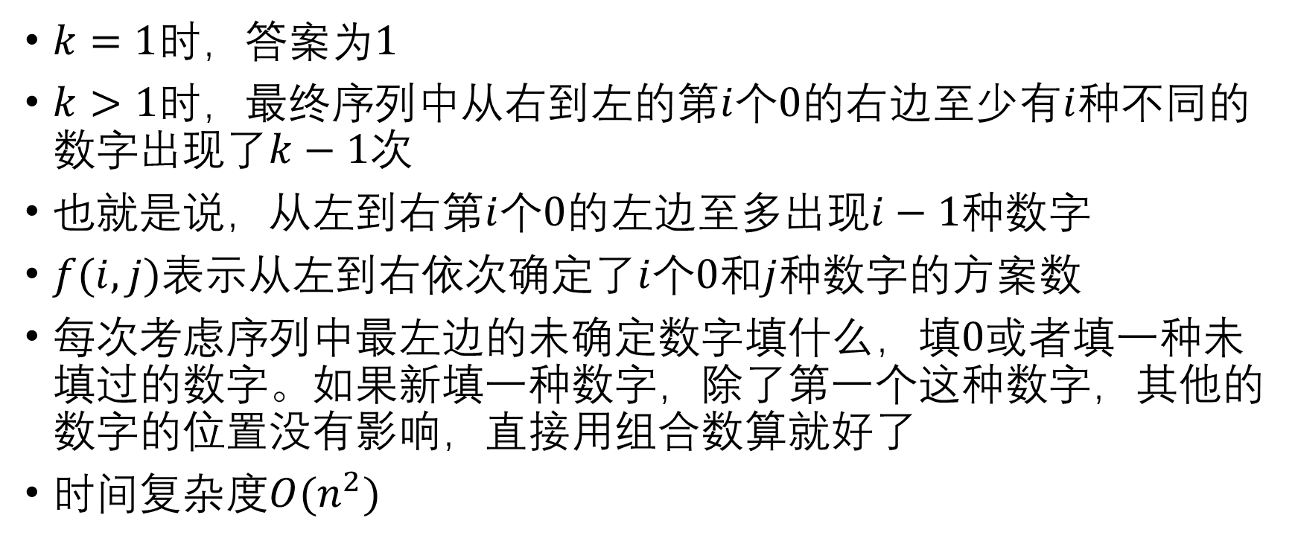
AGC002F Leftmost Ball
$k=1$时，答案为$1$
$k>1$时，最终序列中从右到左的第$i$个$0$的右边至少有$i$种不同的数字出现了$k−1次$
也就是说，从左到右第$i$个$0的$左边至多出现$i−1$种数字
$f(i,j)表示$从左到右依次确定了$i$个$0$和$j$种数字的方案数
每次考虑序列中最左边的未确定数字填什么，填$0或者$填一种未填过的数字。如果新填一种数字，除了第一个这种数字，其他的数字的位置没有影响，直接用组合数算就好了
时间复杂度$O(n^{2})$

Slide 20
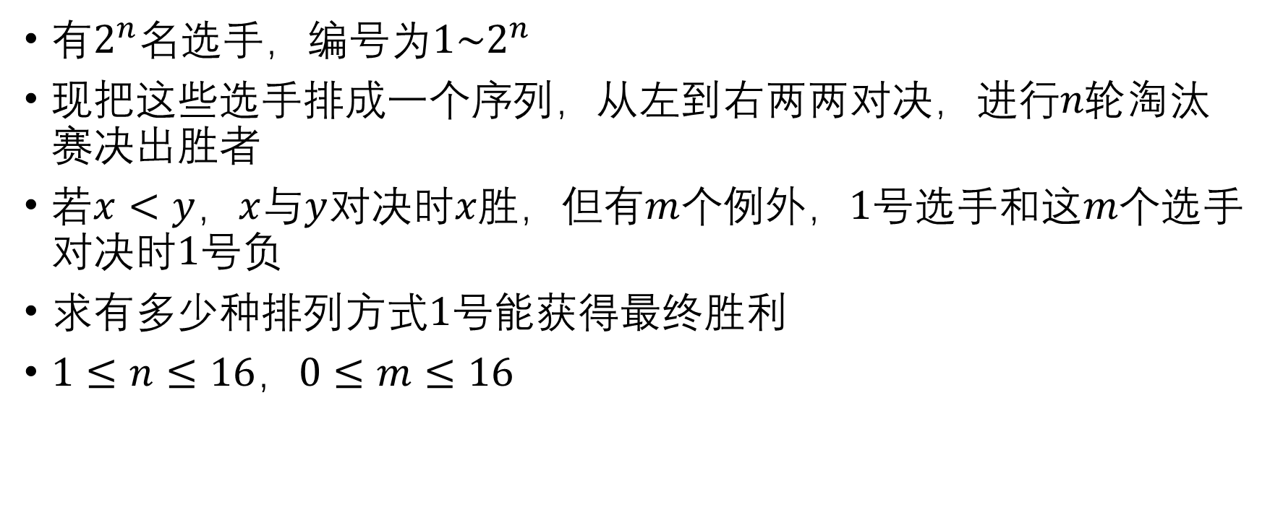
ARC093F Dark Horse
有$2^{n}名$选手，编号为$1\sim 2^{n}$
现把这些选手排成一个序列，从左到右两两对决，进行$n轮$淘汰赛决出胜者
$若x<y$，$x$与$y$对决时$x胜$，但有$m$个例外，$1号$选手和这$m个$选手对决时$1$号负
求有多少种排列方式$1$号能获得最终胜利
$1≤n≤16$，$0≤m≤16$

Slide 21
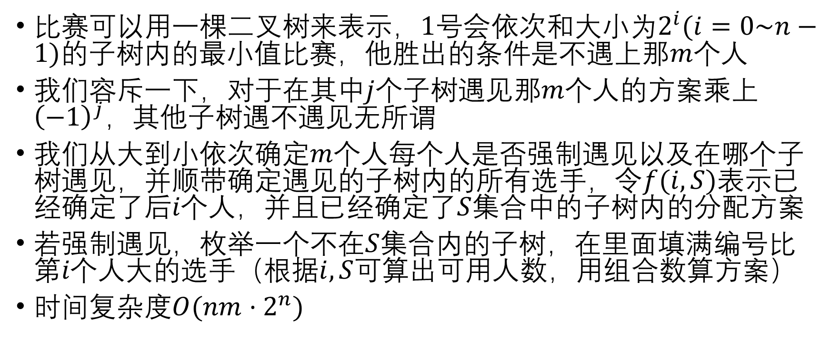
ARC093F Dark Horse
比赛可以用一棵二叉树来表示，$1$号会依次和大小$为2^{i}(i=0\sim n−1)$的子树内的最小值比赛，他胜出的条件是不遇上那$m个$人
我们容斥一下，对于在其中$j个$子树遇见那$m个$人的方案乘上${\left(−1\right)}^{j}$，其他子树遇不遇见无所谓
我们从大到小依次确定$m个$人每个人是否强制遇见以及在哪个子树遇见，并顺带确定遇见的子树内的所有选手，令$f(i,S)$表示已经确定了后$i个$人，并且已经确定了$S集合$中的子树内的分配方案
若强制遇见，枚举一个不在$S集合$内的子树，在里面填满编号比第$i个$人大的选手（根据$i,S$可算出可用人数，用组合数算方案）
时间复杂度$O(nm·2^{n})$

Slide 22

subsequence
定义$S_{k}(x)$为$x$在$k进制$下各位数字之和，现有一个序列$A_{0},A_{1},⋯,A_{n−1}，$其中$A_{i}=S_{k}\left(i\right) mod k$，求$A有$多少种不同的子序列
$n≤{10}^{18}，2≤k≤150$

Slide 23
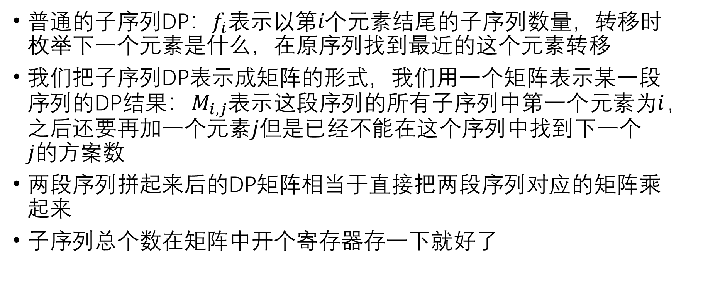
subsequence
普通的子序列DP：$f_{i}$表示以第$i个$元素结尾的子序列数量，转移时枚举下一个元素是什么，在原序列找到最近的这个元素转移
我们把子序列DP表示成矩阵的形式，我们用一个矩阵表示某一段序列的DP结果：$M_{i,j}表示$这段序列的所有子序列中第一个$元素为i$，之后还要再加一个元素$j但是$已经不能在这个序列中找到下一个$j的$方案数
两段序列拼起来后的DP矩阵相当于直接把两段序列对应的矩阵乘起来
子序列总个数在矩阵中开个寄存器存一下就好了

Slide 24
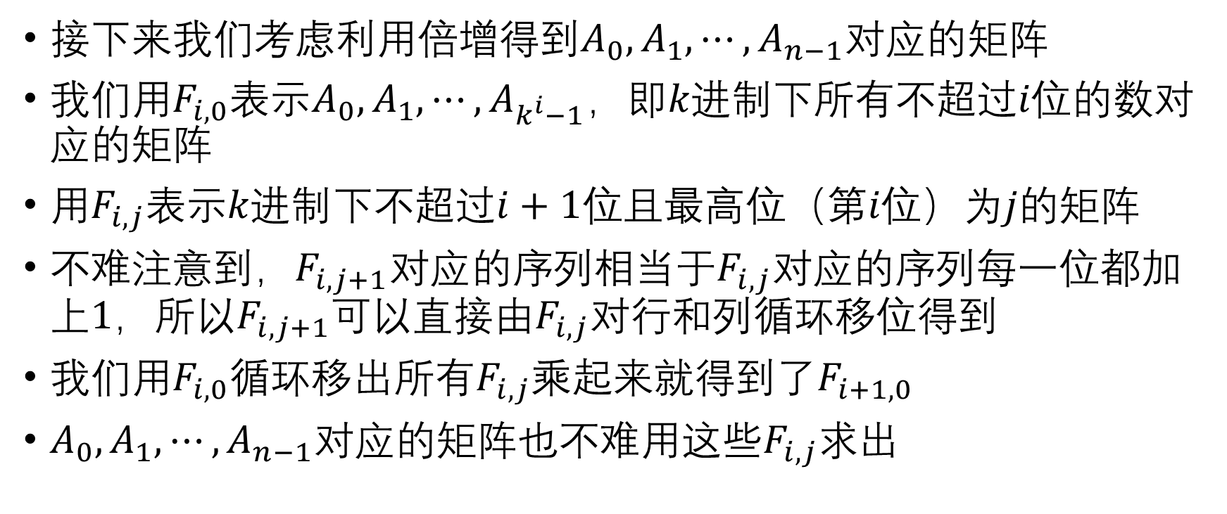
subsequence
接下来我们考虑利用倍增得到$A_{0},A_{1},⋯,A_{n−1}$对应的矩阵
我们用$F_{i,0}表示A_{0},A_{1},⋯,A_{k^{i}−1}$，即$k进制$下所有不超过$i位$的数对应的矩阵
用$F_{i,j}表示k进制$下不超过$i+1位$且最高位（第$i位$）为$j的$矩阵
不难注意到，$F_{i,j+1}对应$的序列相当于$F_{i,j}对应$的序列每一位都加上$1，$所以$F_{i,j+1}$可以直接由$F_{i,j}$对行和列循环移位得到
我们用$F_{i,0}循环移$出所有$F_{i,j}乘$起来就得到了$F_{i+1,0}$
$A_{0},A_{1},⋯,A_{n−1}$对应的矩阵也不难用这些$F_{i,j}$求出

Slide 25
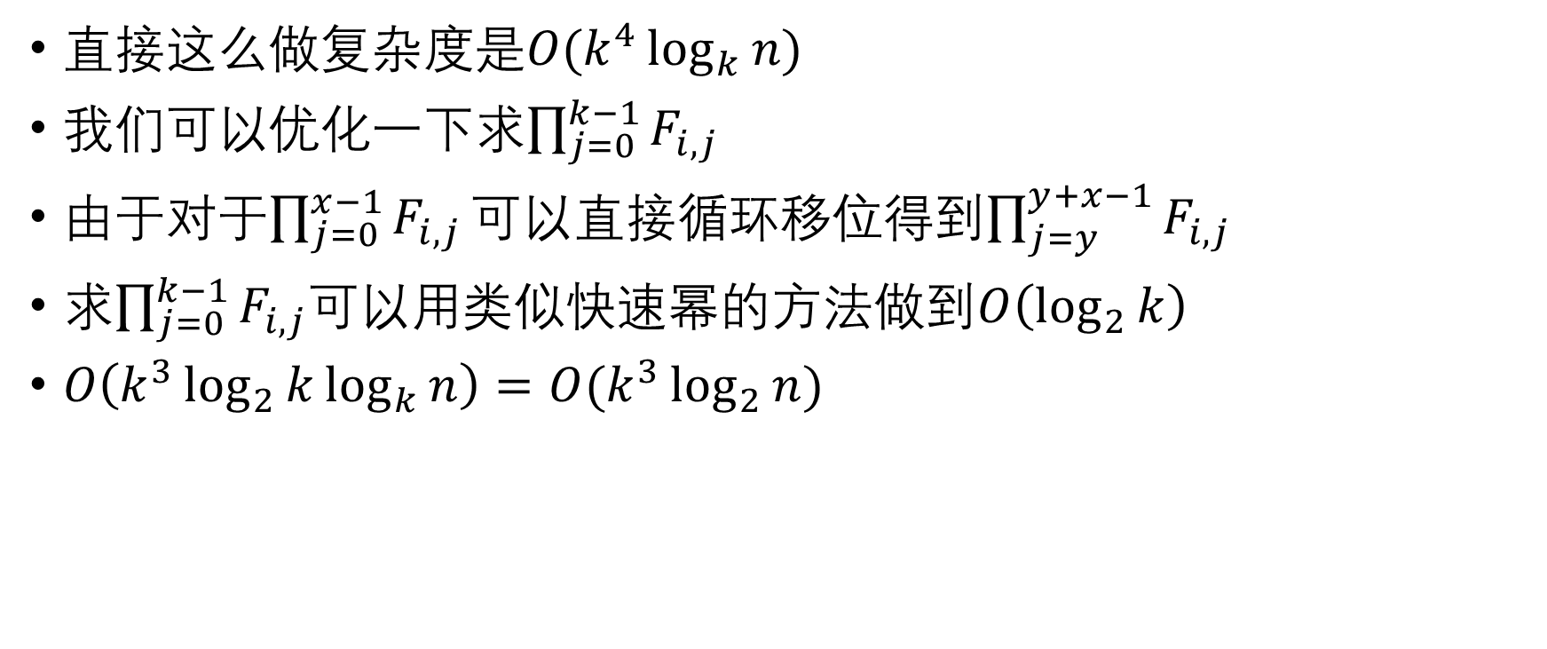
subsequence
直接这么做复杂度是$O(k^{4}\log_{k}{n})$
我们可以优化一下求$\prod_{j=0}^{k−1}{F_{i,j}}$
由于对于$\prod_{j=0}^{x−1}{F_{i,j}}可以$直接循环移位得到$\prod_{j=y}^{y+x−1}{F_{i,j}}$
求$\prod_{j=0}^{k−1}{F_{i,j}}$可以用类似快速幂的方法做到$O\left(\log_{2}{k}\right)$
$O\left(k^{3}\log_{2}{k}\log_{k}{n}\right)=O(k^{3}\log_{2}{n})$

Slide 26
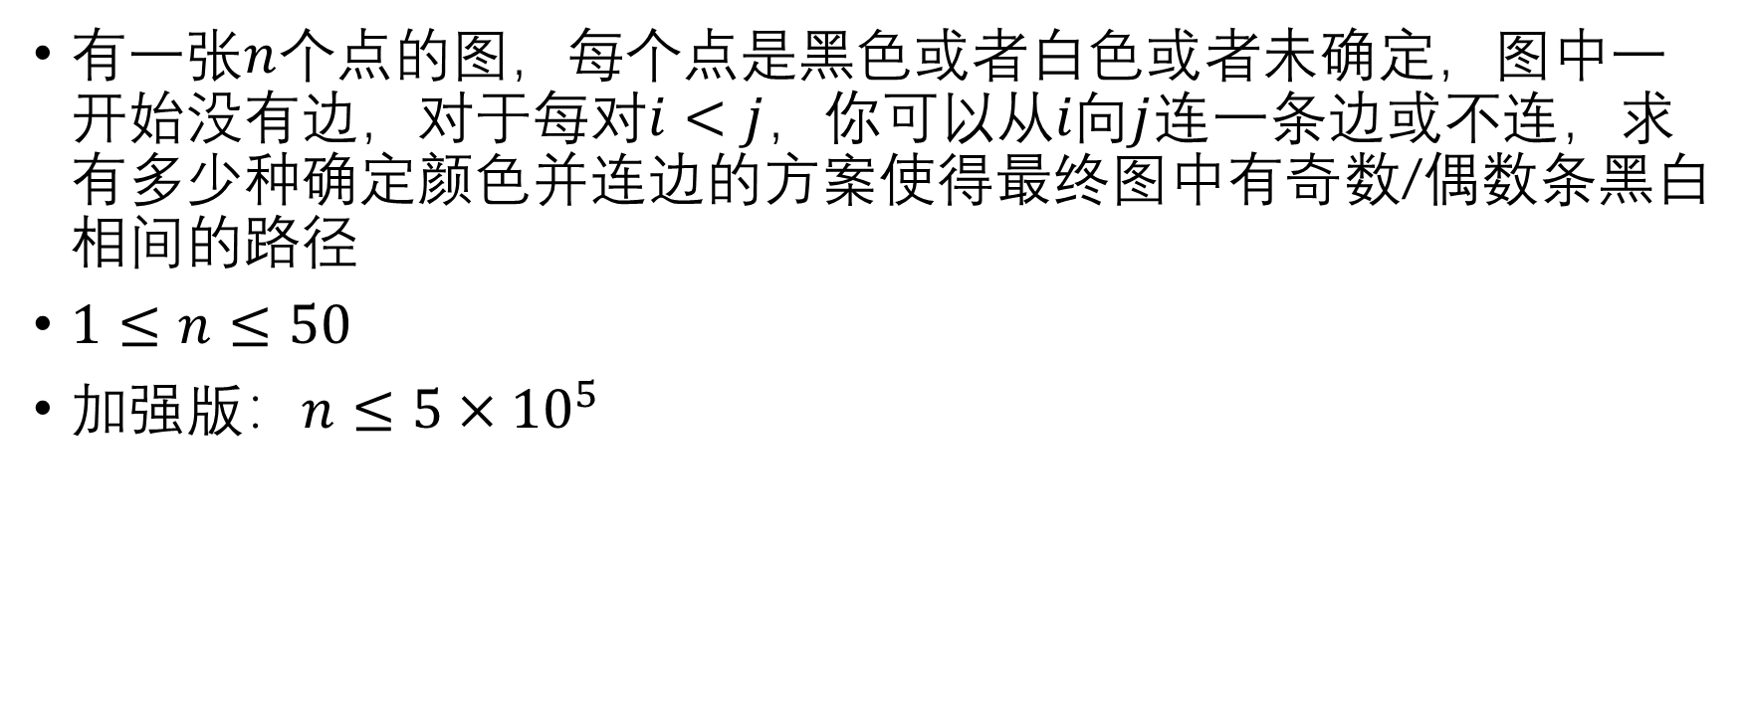
CF979E Kuro and Topological Parity
有一张$n$个点的图，每个点是黑色或者白色或者未确定，图中一开始没有边，对于每对$i<j$，你可以从$i向j$连一条边或不连，求有多少种确定颜色并连边的方案使得最终图中有奇数/偶数条黑白相间的路径
$1≤n≤50$
加强版：$n≤5×{10}^{5}$

Slide 27
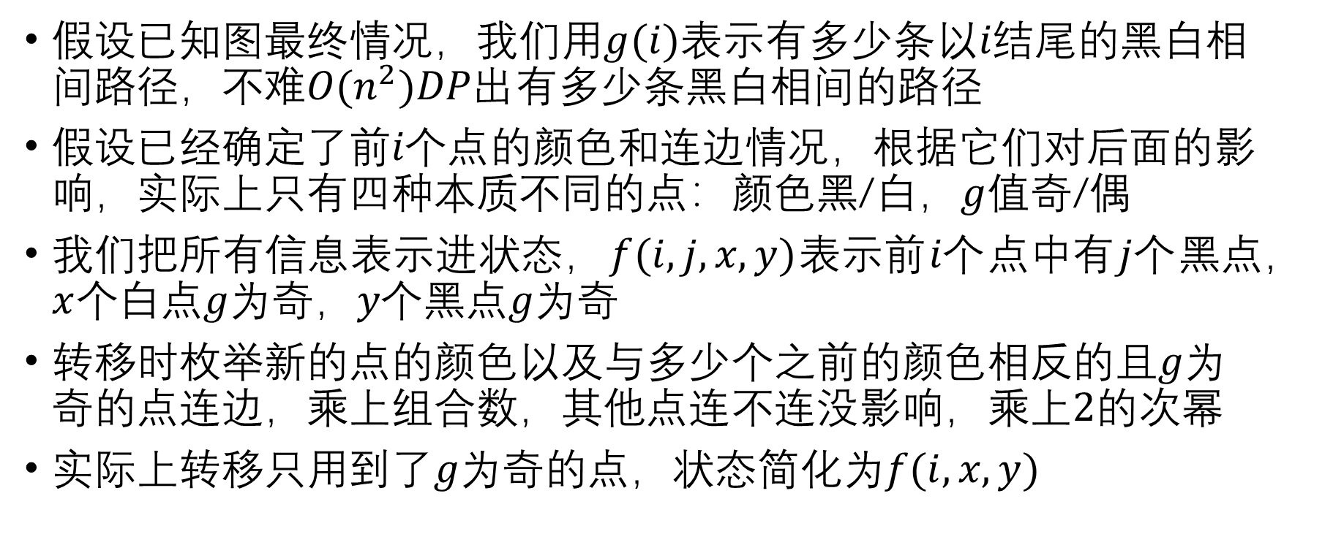
CF979E Kuro and Topological Parity
假设已知图最终情况，我们用$g(i)$表示有多少条以$i结尾$的黑白相间路径，不难$O(n^{2})DP出$有多少条黑白相间的路径
假设已经确定了前$i个点$的颜色和连边情况，根据它们对后面的影响，实际上只有四种本质不同的点：颜色黑/白，$g$值奇/偶
我们把所有信息表示进状态，$f(i,j,x,y)$表示前$i个$点中有$j个$黑点，$x$个白点$g为$奇，$y个$黑点$g为$奇
转移时枚举新的点的颜色以及与多少个之前的颜色相反的且$g为$奇的点连边，乘上组合数，其他点连不连没影响，乘上$2$的次幂
实际上转移只用到了$g为$奇的点，状态简化为$f(i,x,y)$

Slide 28
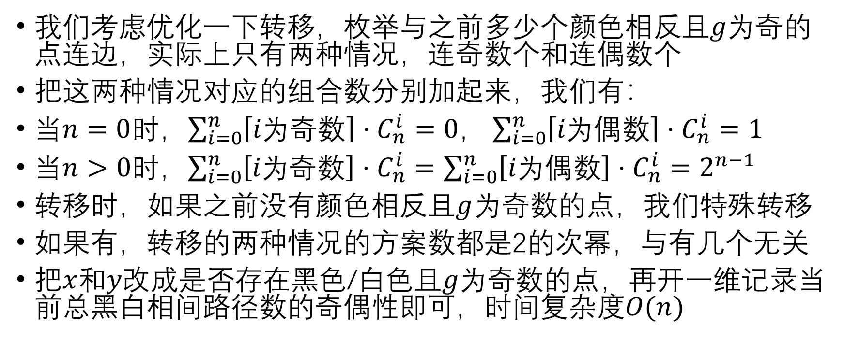
CF979E Kuro and Topological Parity
我们考虑优化一下转移，枚举与之前多少个颜色相反且$g为$奇的点连边，实际上只有两种情况，连奇数个和连偶数个
把这两种情况对应的组合数分别加起来，我们有：
当$n=0$时，$\sum_{i=0}^{n}{\left[i为奇数\right]·C_{n}^{i}=0，}\sum_{i=0}^{n}{\left[i为偶数\right]·C_{n}^{i}=1}$
当$n>0$时，$\sum_{i=0}^{n}{\left[i为奇数\right]·C_{n}^{i}=\sum_{i=0}^{n}{\left[i为偶数\right]·C_{n}^{i}=2^{n−1}}}$
转移时，如果之前没有颜色相反且$g$为奇数的点，我们特殊转移
如果有，转移的两种情况的方案数都是2的次幂，与有几个无关
把$x$和$y改$成是否存在黑色/白色且$g为$奇数的点，再开一维记录当前总黑白相间路径数的奇偶性即可，时间复杂度$O(n)$

Slide 29
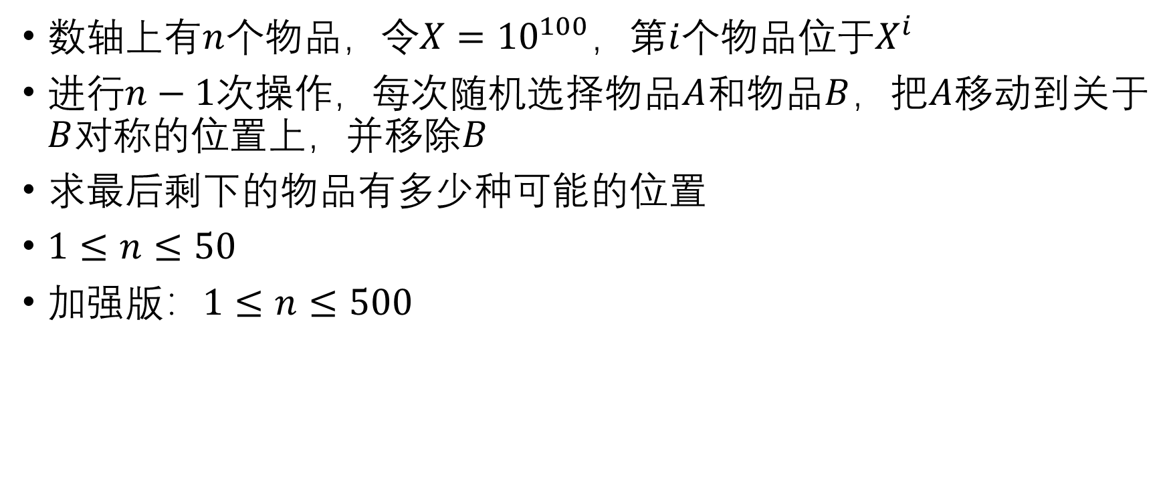
AGC022F Checkers
数轴上有$n$个物品，令$X={10}^{100}$，第$i$个物品位于$X^{i}$
进行$n−1次$操作，每次随机选择物品$A$和物品$B$，把$A$移动到关于$B$对称的位置上，并移除$B$
求最后剩下的物品有多少种可能的位置
$1≤n≤50$
加强版：$1≤n≤500$

Slide 30
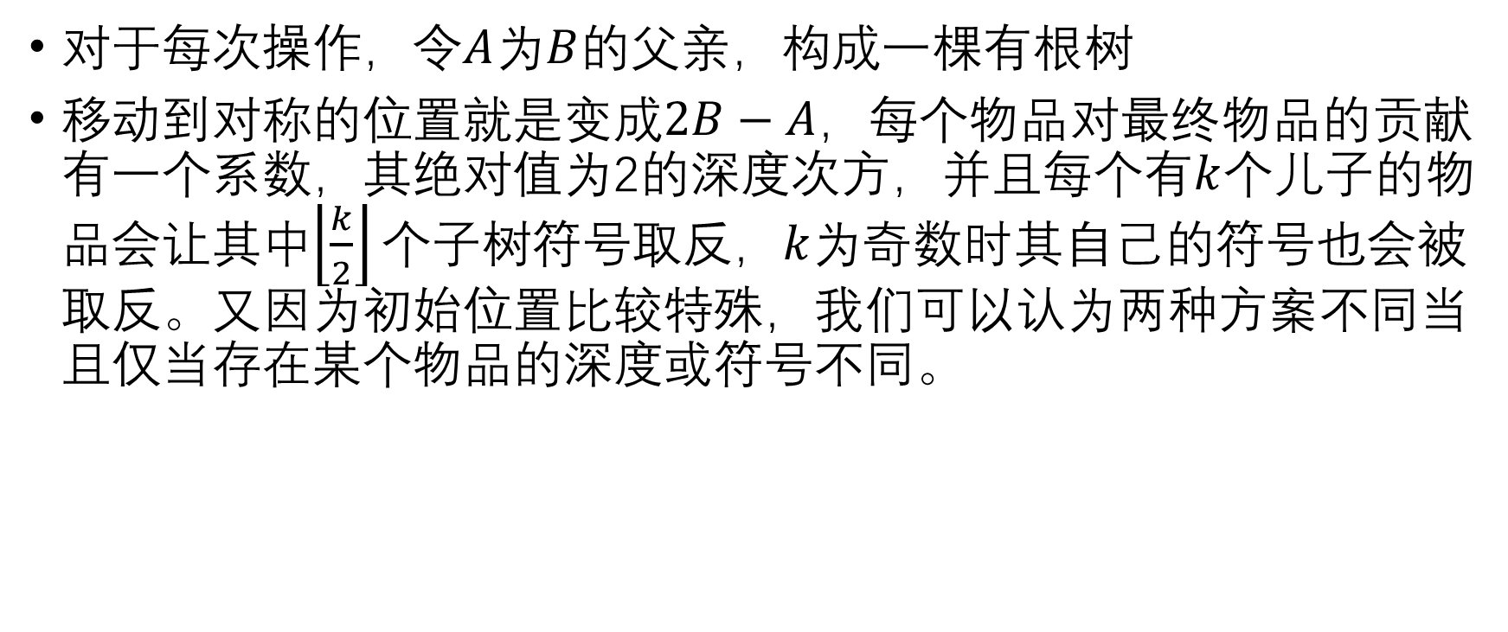
AGC022F Checkers
对于每次操作，令$A$为$B$的父亲，构成一棵有根树
移动到对称的位置就是变成$2B−A，$每个物品对最终物品的贡献有一个系数，其绝对值为2的深度次方，并且每个有$k$个儿子的物品会让其中$\left\lfloor \frac{k}{2}\right\rfloor 个$子树符号取反，$k$为奇数时其自己的符号也会被取反。又因为初始位置比较特殊，我们可以认为两种方案不同当且仅当存在某个物品的深度或符号不同。

Slide 31
AGC022F Checkers
考虑DP，每次枚举新的一层有几正几负来转移
每一层对下一层有影响的只有出现了几个有奇数个儿子的物品，先不考虑下一层的物品拥有奇数个儿子而让自己取反，上一层每有一个有奇数个儿子的物品，下一层就有一个符号相反的物品与之对应，剩下的物品正负个数相等

Slide 32
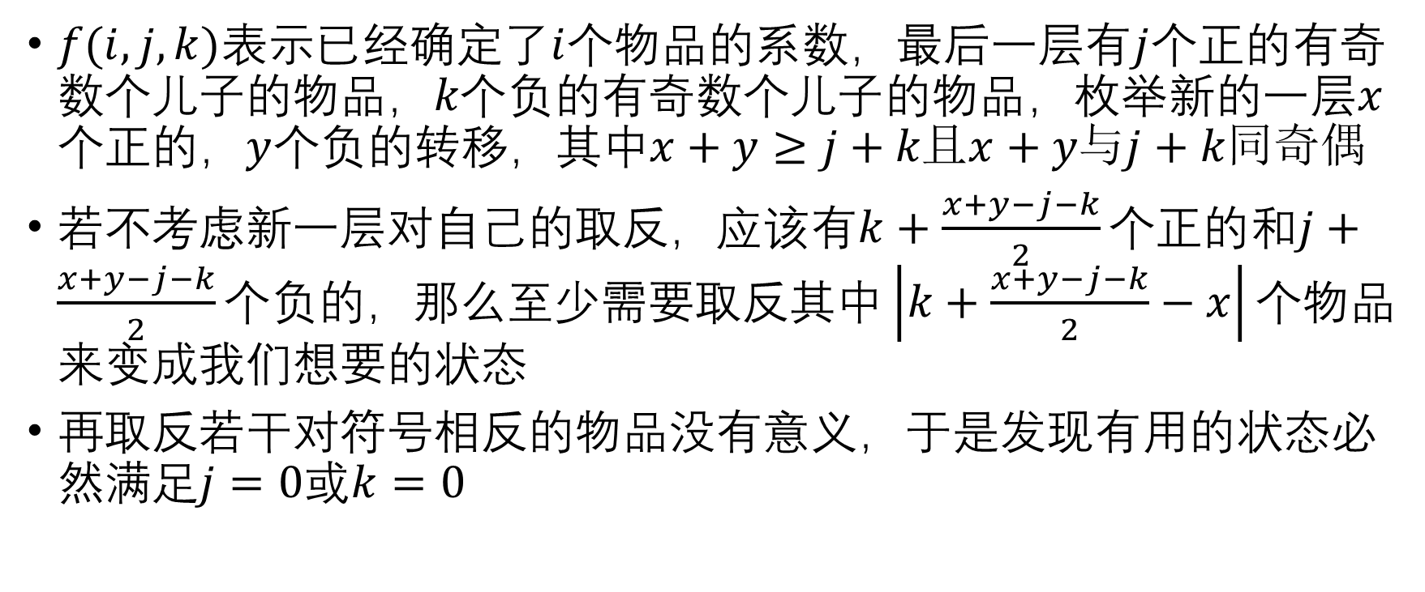
AGC022F Checkers
$f(i,j,k)$表示已经确定了$i$个物品的系数，最后一层有$j$个正的有奇数个儿子的物品，$k个$负的有奇数个儿子的物品，枚举新的一层$x$个正的，$y$个负的转移，其中$x+y≥j+k且x+y与j+k同奇偶$
若不考虑新一层对自己的取反，应该有$k+\frac{x+y−j−k}{2}个$正的和$j+\frac{x+y−j−k}{2}个$负的，那么至少需要取反$其中\left|k+\frac{x+y−j−k}{2}−x\right|个$物品来变成我们想要的状态
再取反若干对符号相反的物品没有意义，于是发现有用的状态必然满足$j=0$或$k=0$

Slide 33
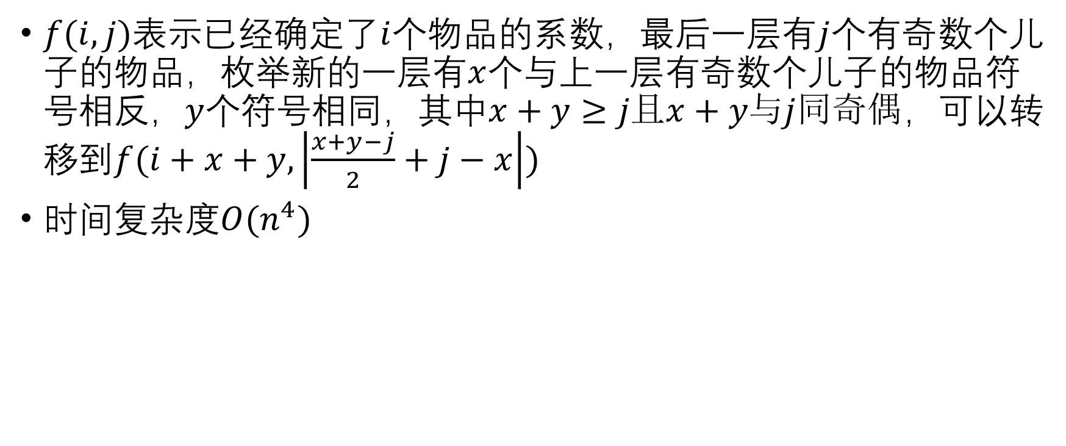
AGC022F Checkers
$f(i,j)$表示已经确定了$i$个物品的系数，最后一层有$j$个有奇数个儿子的物品，枚举新的一层$有x$个与上一层有奇数个儿子的物品符号相反，$y$个符号相同，其中$x+y≥j且x+y与j同奇偶$，可以转移到$f(i+x+y,\left|\frac{x+y−j}{2}+j−x\right|)$
时间复杂度$O(n^{4})$

Slide 34
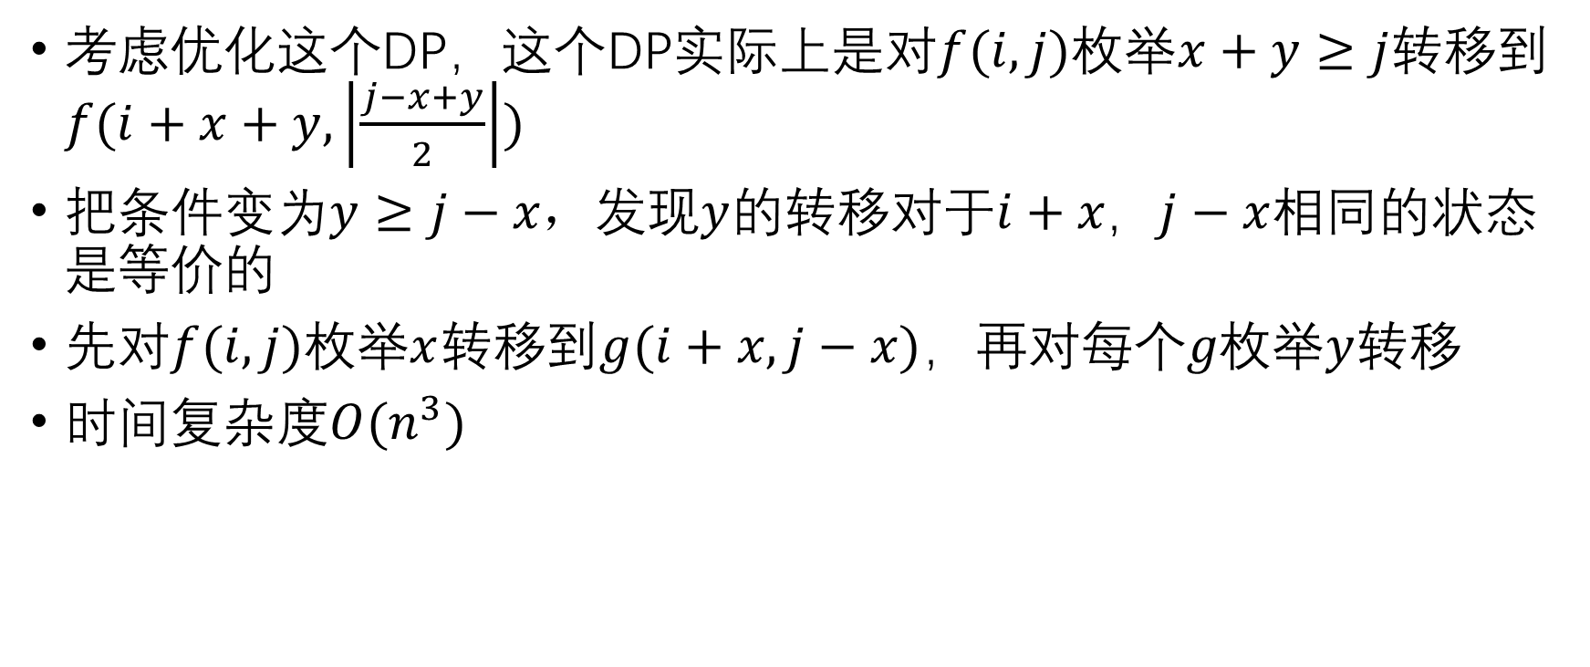
AGC022F Checkers
考虑优化这个DP，$这个$DP实际上是对$f(i,j)$枚举$x+y≥j$转移到$f(i+x+y,\left|\frac{j−x+y}{2}\right|)$
把条件变为$y≥j−x，$发现$y$的转移对于$i+x，j−x$相同的状态是等价的
先对$f(i,j)枚举x$转移到$g(i+x,j−x)$，再对每个$g枚举y$转移
时间复杂度$O(n^{3})$

Slide 35
谢谢大家

